Slide 1


Sundhedspolitisk direktør
Erik Jylling
Danske Regioner
Ny kvalitetsdagsorden og pakkeforløb
Notes:
.

Slide 2
Det nye nationale kvalitetsprogram
Fra kvalitetskontrol til kvalitetsudvikling
Kvalitets-planlægning
Kvalitets-planlægning
Kvalitetskontrol
Kvalitetsudvikling
Kvalitets-forbedring
Kvalitets-kontrol

Slide 3
De tre hovedelementer i det nye kvalitetsprogram
8 Nationale mål for sundhedsvæsenet
Lærings- og kvalitetsteams
Nationalt ledelsesprogram

Slide 4
Men også andre vigtige elementer…
Styrket patientinddragelse
Bedre brug af sundhedsdata
Værdibaseret styring

Slide 5
Nationale mål
Politisk fastsatte
Oversættes til lokale kvalitetsindsatser
2016
Ambition
Eksisterende data og indikatorer
De enkelte sektorers indsats
Indikatorer der måler værdi på tværs af specialer og sektorer
Klinikerinvolvering
Udvikling
Regionernes kliniske kvalitetsprogram

Slide 6
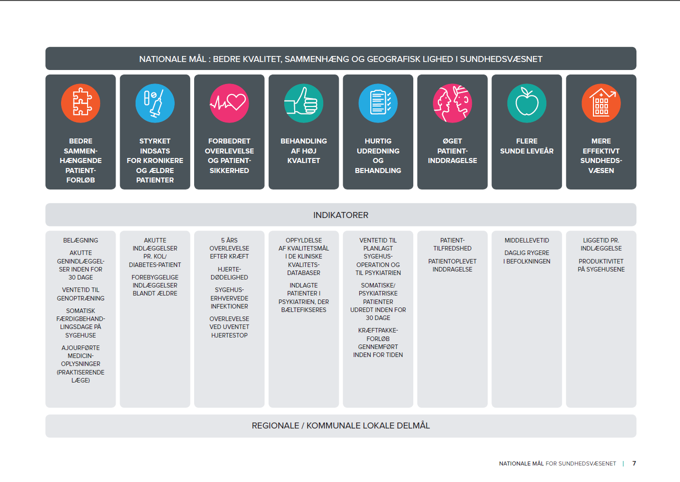
Hovedelementer i det nye kvalitetsprogram
5-10 Nationale mål for sundhedsvæsenet
Lærings- og kvalitetsteams
Styrket patientinddragelse
Nationalt ledelsesprogram
Bedre brug af sundhedsdata
Værdibaseret styring
Danske Regioner

Slide 7
Indikatorerne omfatter også psykiatrien herunder:
Indikatorerne for behandling af høj kvalitet
opfyldelse af kvalitetsmål i de kliniske kvalitetsdatabaser herunder også databaser i psykiatrien,
indlagte i psykiatrien, der bæltefikseres
Indikatorer for hurtig udredning og behandling
Ventetider i det psykiatriske sygehusvæsen
Overholdelse af udredningsrette for psykiatriske patienter
Vi arbejder på at få LUP Psykiatrisvar ind til måling og patientinddragelse.

Slide 8
Danske Regioner

Slide 9
Lærings- og kvalitetsteams
Etableres på områder med utilfredsstillende kvalitet eller stor variation
Afd. A
Afdelingerne:
Datadrevet, kliniknært forbedringsarbejde
Systematisk brug af tidstro data
Veje til
målopfyldelse tilpasses lokale forhold
Ekspertgruppen:
Førende klinikere, forbedringseksperter, peer-eksperter
Definerer mål for og indhold af forbedringsarbejdet
Understøtter afdelingernes forbedringsarbejde
Afd. H
Afd. B
Ekspert-gruppe
Afd. G
Afd. C
Afd. F
Afd. D
Afd. E

Slide 10
Psykiatriens lærings- og kvalitetsteam…
Der arbejdes på at finde et relevant område indenfor psykiatrien til etablering af et Lærings- og Kvalitetsteam i løbet af 2017.

Slide 11
Lærings- og kvalitetsteams
Bidrager til opfyldelse af nationale mål
Nationale mål
Forbedring af kvaliteten på
udvalgte områder
Oversættelse af nationale mål til lokale kvalitetsindsatser
Etablering af lærings- og kvalitetsteams

Slide 12
Lærings- og kvalitetsteams
- udrulning i regionerne:
Styregruppe (5 regioner, DR, SUM og SST)
3 LKT projektbeskrivelser på vej
  Apopleksi, antibiotika og palliation
Ansvar for de enkelte LKTs uddelegeres til regionerne
Fælles drejebog for LKTs under udarbejdelse
Regional og lokal deltagelse og opfølgning er afgørende

Slide 13
Nationalt ledelsesprogram
Relation til nationale mål
Omsætte nationale mål til mål og indsatser på regionalt og lokalt niveau
Resultatopfølgning
Relation til lærings- og kvalitetsteams
Efterspørge de rette data
Tolke data korrekt
Resultatopfølgning
Bakke op om lokale forbedrings-indsatser
Nationalt ledelsesprogram
Fælles sprog
Lede datadrevet, kliniknær forbedring
40 personer årligt med ledelsesmæssig og faglig pondus

Slide 14
Præmisser for ledelse under det nye kvalitetsprogram
Fokus på det samlede behandlingsforløb
Patient og borger som omdrejningspunkt
Værdi for patienten
Datadrevet ledelse og tidstro data
Mere kliniknær ledelse baseret på fagligt bedste standarder – best practice
Behov for incitamenter der understøtter alle de ovenstående præmisser
Notes:
Disse præmisser for ledelse er defineret af arbejdsgruppen for det nationale ledelsesprogram.
Som et første skridt i udrulningen at det nationale ledelsesprogram er nedsat en arbejdsgruppe bestående af repræsentanter fra regionerne, staten og kommunerne. Arbejdsgruppens har i vinteren 2015/2016 udarbejdet beskrivelse af det nationale ledelsesprogram, der blandt andet omfatter beskrivelse af: formål, målgruppe, herunder udvælgelse af deltagere, indhold, succeskriterier og tidsplan.
Beskrivelsen af disse emner danner grundlag for udarbejdelse af udbudsmateriale.

Slide 15
Formål med det nationale ledelsesprogram
Styrke ledelsernes kompetencer til at identificere regionale/kommunale kvalitetsudfordringer
Styrke ledelsernes kompetencer til at lede, understøtte og sikre fremdrift i det lokale arbejde med datadrevne, kliniknære kvalitetsforbedringer
Skabe et fælles sprog for forbedringsarbejdet

Slide 16
Målgruppe
Personer i sundhedsvæsenet, der er ledere af ledere med driftsansvar
med tilknytning til den kliniske hverdag nødvendige ledelsesmæssige
faglige gennemslagskraft til at gøre en reel forskel i egen organisation og indenfor sit faglige felt.

Slide 17
Kvalitet og pakker
Kernen i et nye kvalitetsprogram er som I husker en ambition om, kontinuerligt at løfte kvaliteten af sundhedsydelserne så vi skaber størst mulig værdi for patienterne.
Det er i tråd med pakkeforløbene, som også er tænkt som at skabe værdi for patienten, og hvor vi vil arbejde med effekt m.m.
Pakkekonceptet i psykiatri - og andre specialer - kan bidrage til kvalitetsprogrammet ved at hjælpe til at sikre høj ensartet kvalitet.
Pakkekonceptet kan være en hjælp til at sikre mere kliniknær forskning i psykiatrien

Slide 18
Tak for opmærksomheden!

